Slide 1
Ενίσχυση δεξιοτήτων των τεχνιτών οικοδομικών εργασιών στις μεθόδους ξύλινων κατασκευών για ενεργειακά αποδοτικά κτίρια
Upwood

Slide 2
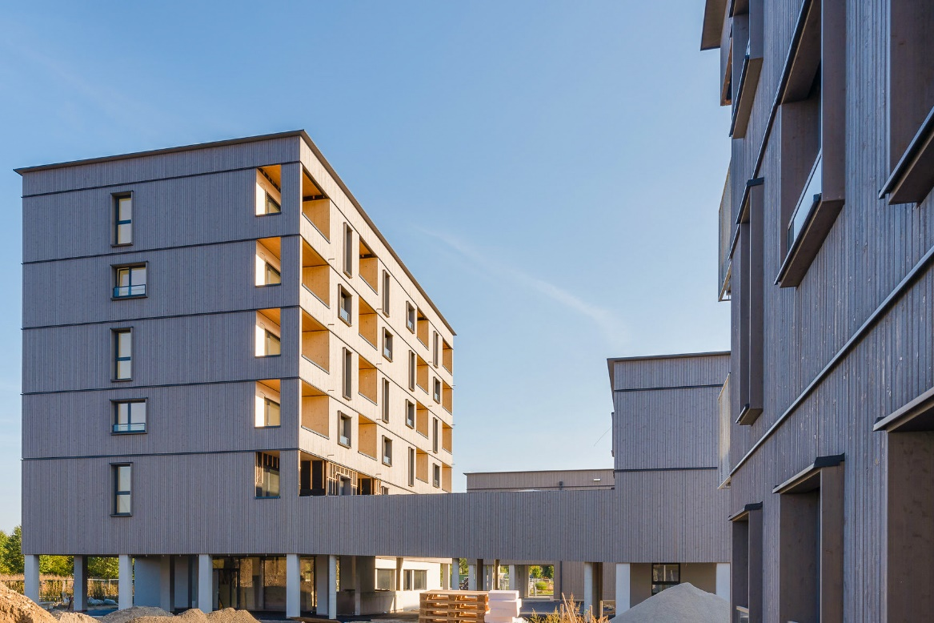
ΣΚΟΠΟΣ
Το έργο UPWOOD σκοπεύει να αναπτύξει ελεύθερα διαθέσιμο εκπαιδευτικό υλικό για τεχνίτες οικοδομικών εργασιών για τις μεθόδους κατασκευής με ξύλο, και τη βελτίωση των ΕΕΚ που εφαρμόζουν την εκμάθηση βάσει εργασίας (WBL) και να μειώσει το χάσμα που έχει δημιουργηθεί μεταξύ των υφιστάμενων και των απαραίτητων δεξιοτήτων στην αγορά εργασίας για ενεργειακά αποδοτικές και καινοτόμες μεθόδους κατασκευής με ξύλο.
Διάρκεια έργου: Οκτώβριος 2019 – Μάρτιος 2022 (30 μήνες)
©Pierer/WOHNBAUGRUPPE ENNSTAL

Slide 3
ΣΤΟΧΟΙ ΤΟΥ ΕΡΓΟΥ
Ανάπτυξη νέου υλικού εκπαίδευσης πάνω σε μεθόδους και εφαρμογές ενεργειακά αποδοτικών ξύλινων κατασκευών.
Ανάπτυξη εκπαιδευτικού υλικού, οδηγιών ενσωμάτωσης ΕΕΚ και εκπαιδευτικού οδηγού για την υποστήριξη των παρόχων ΕΕΚ με στόχο την ενσωμάτωση νέων τεχνολογιών και διαδικασιών ξυλουργικής στις προσφορές εκμάθησης βάσει εργασίας (WBL) και μαθητείας.
Βελτίωση συνεργασίας μεταξύ των παρόχων ΕΕΚ και των επιχειρήσεων, ώστε να προσφέρουν ευκαιρίες που θα επιτρέψουν στους εκπαιδευόμενους να εφαρμόσουν τις γνώσεις και τις δεξιότητες που απέκτησαν σε πραγματικές συνθήκες εργασίας.
1
2
3

Slide 4
ΣΕ ΠΟΙΟΥΣ ΑΠΕΥΘΥΝΕΤΑΙ
Εκπρόσωπους του τομέα και υπεύθυνους χάραξης πολιτικής
Παρόχους ΕΕΚ και εκμάθησης μέσω εργασίας (WBL)
Αρχές ΕΕΚ και φορείς επαγγελματικού προσανατολισμού
Μαθητευόμενους ΕΕΚ και WBL του κατασκευαστικού κλάδου
Εργαζόμενους του κατασκευαστικού κλάδου
Κατασκευαστικές εταιρείες συλλόγους, δίκτυα και κοινωνικούς εταίρους

Slide 5
Η ΚΟΙΝΟΠΡΑΞΙΑ
Holzcluster Steiermark
Κορυφαία ομάδα στο Γκράτζ που ασχολείται με την ανάπτυξη και υλοποίηση έργων που βασίζονται στην αξία του Ξύλου, με έμφαση στις ξύλινες κατασκευές.
EXELIA
Εταιρία δημιουργικών μαθησιακών λύσεων με έδρα στην Αθήνα, Ελλάδα που ειδικεύεται στην επαγγελματική κατάρτιση με καινοτόμες μεθοδολογίες.
LVT
Φημισμένη σχολή τεχνικής εκπαίδευσης στη Λετονία που παρέχει προγράμματα επαγγελματικής εκπαίδευσης, μεταξύ άλλων και στον κατασκευαστικό αλλά και ξυλουργικό τομέα.
Πολυτεχνική Σχολή της Βαλένθιας
Δημόσιο ακαδημαϊκό ινστιτούτο, αφιερωμένο στην έρευνα και εκπαίδευση στον τομέα των κατασκευαστικών τεχνολογιών.
Woodpolis
Εμπειρογνώμονας που παρέχει υπηρεσίες κατάρτισης και ανάπτυξης προϊόντων για την κατασκευή ξύλου, με έδρα τη Φινλανδία.

Slide 6
ΚΥΡΙΑ ΑΠΟΤΕΛΕΣΜΑΤΑ (1/2)
O1 Μαθησιακά αποτελέσματα του UPWOOD για εκμάθηση μέσω εργασίας
Ανάλυση των τωρινών και μελλοντικών δεξιοτήτων και γνώσης που χρειάζονται για να την ανάπτυξη των μαθησιακών αποτελεσμάτων.
O2 Σχεδιασμός προγράμματος σπουδών UPWOOD & Ανοικτοί Εκπαιδευτικοί Πόροι
Ανάπτυξη της δομής ενός προγράμματος σπουδών για καινοτόμες, ενεργειακά αποδοτικές τεχνολογίες ξυλουργικής, μεθόδους και πρακτικές εφαρμογές. Δημιουργία αντίστοιχου παιδαγωγικού υλικού που θα προσφέρεται ως Ανοικτές Εκπαιδευτικές Πηγές.

Slide 7
ΚΥΡΙΑ ΑΠΟΤΕΛΕΣΜΑΤΑ (2/2)
O3 Διαδικτυακά Σενάρια Εκπαίδευσης
Ανάπτυξη, δοκιμή και παράδοση Διαδικτυακών Σεναρίων Εκπαίδευσης για την ξυλουργική στις κατασκευές, προωθώντας την υιοθέτηση καινοτόμων και ευέλικτων πρακτικών στην ΕΕΚ.
O4 Πλαίσιο για την ενσωμάτωση των περιβαλλοντικών στοιχείων στα οικοδομικά προγράμματα με βάση την εργασία και συστήματα πιστοποίησης και τυποποίησης
Εμπλοκή των ενδιαφερόμενων μερών και αυτών που χαράζουν τις πολιτικές για την αναγνώριση των μαθησιακών αποτελεσμάτων του UPWOOD καθώς και για την υποστήριξη της ενσωμάτωσης των δεξιοτήτων ξυλουργικής κατασκευής στα επαγγελματικά πρότυπα.

Slide 8
ΠΡΟΣΔΩΚΟΜΕΝΑ ΑΠΟΤΕΛΕΣΜΑΤΑ
Εκπαιδευτικό υλικό για την παροχή κατάρτισης σε καινοτόμες και ενεργειακά αποδοτικές τεχνολογίες, μεθόδους και εφαρμογές ξυλουργικής στον κατασκευαστικό τομέα για άτομα που ήδη εργάζονται ή πρόκειται να εργαστούν σε αυτόν.
Εθνική ημέρα πληροφόρησης στη χώρα του κάθε εταίρου για την προώθηση των αποτελεσμάτων του προγράμματος και έναρξη ανοιχτής συζήτησης πάνω στη βελτίωση τη ποιότητας και αποδοτικότητας της παρεχόμενης ΕΕΚ.
Ένα έγγραφο θέσης που θα υποστηρίζει τη λήψη αποφάσεων και θα προωθεί την ένταξη της ξυλουργικής στις απαιτήσεις των κατασκευαστικών δεξιοτήτων του Ευρωπαϊκού Πλαισίου Ηλεκτρονικής Ικανότητας.
Ένα Συμπληρωματικό Πιστοποιητικό για την ενσωμάτωση της ξυλουργικής στις κατασκευαστικές δεξιότητες των συστημάτων πιστοποίησης.
5 ημερίδες ενημέρωσης και δικτύωσης UPWOOD σε όλες τις χώρες της κοινοπραξίας (Αυστρία, Ελλάδα, Ισπανία, Λετονία, Φινλανδία)

Slide 9
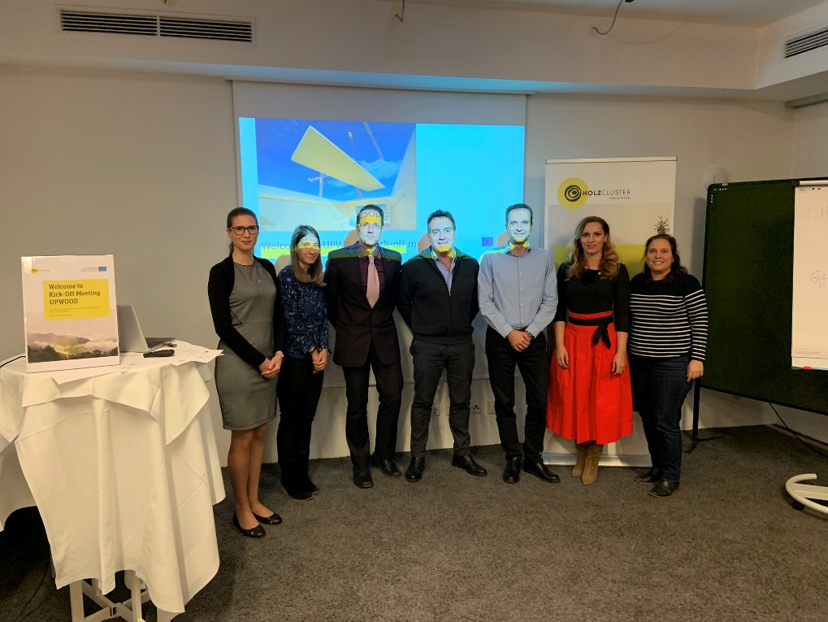
ΕΝΑΡΚΤΗΡΙΑ ΣΥΝΑΝΤΗΣΗ
Η εναρκτήρια συνάντηση του UPWOOD οργανώθηκε από το Συντονιστή του έργου, την εταιρία Holzcluster Steiermark, στο Γράτζ της Αυστρίας, στις 12 Νοεμβρίου 2019.
Οι εταίροι συζήτησαν τους ρόλους, τους στόχους και τα προσδοκόμενα αποτελέσματα του έργου. Συζήτησαν επίσης τις κύριες δραστηριότητες του 1^{ου} εξαμήνου.
Εναρκτήρια συνάντηση UPWOOD
Γκρατζ, Αυστρία, 19 Νοέμβρη 2019

Slide 10
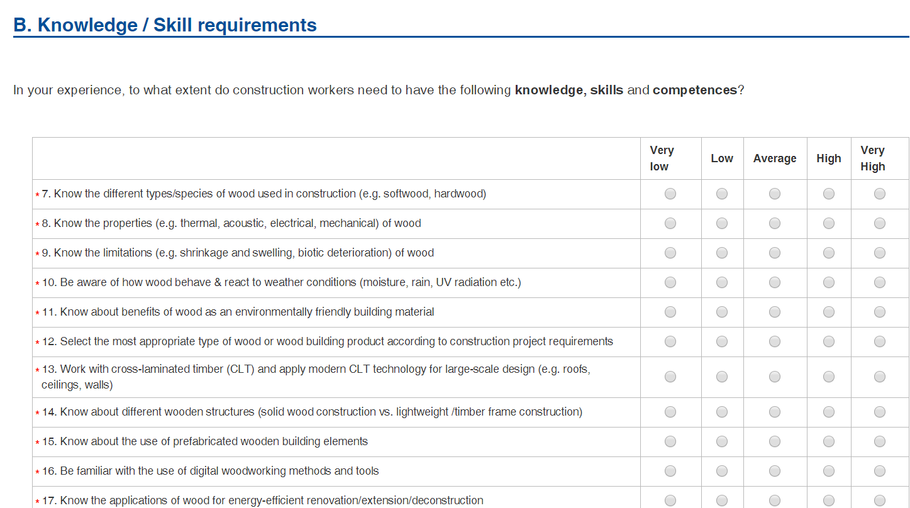
ΈΡΕΥΝΑ ΓΙΑ ΤΙΣ ΔΕΞΙΟΤΗΤΗΤΕΣ ΣΤΗ ΧΡΗΣΗ ΞΥΛΟΥ ΚΑΙ ΤΗ ΚΑΤΑΣΚΕΥΗ ΕΝΕΡΓΙΑΚΑ ΑΠΟΔΟΤΙΚΩΝ ΚΤΙΡΙΩΝ
Το διάστημα Δεκέμβριο 2019 – Φεβρουάριο 2020 οι εταίροι έτρεξαν μια διαδικτυακή έρευνα με στόχο την αναγνώριση των δεξιοτήτων, της γνώσης και των ικανοτήτων που απαιτούνται από τους WBL εκπαιδευόμενους του κατασκευαστικού κλάδου ώστε να εφαρμόσουν ενεργειακά αποδοτικές ξυλουργικές εφαρμογές και μεθόδους.
Επιπλέον, οι εταίροι πραγματοποίησαν δευτερογενής έρευνα σε εθνικό και Ευρωπαϊκό επίπεδο, σχετικά με τα υφιστάμενα προγράμματα μαθητείες στον κατασκευαστικό κλάδο.
Η έκθεση των μαθησιακών αποτελεσμάτων του UPWOOD αναπτύσσεται βάσει αυτών των συλλεγμένων στοιχείων και αναμένεται να ολοκληρωθεί σύντομα.

Slide 11
ΤΡΟΠΟΙ ΕΠΙΚΟΙΝΩΝΙΑΣ Υπεύθυνη Επικοινωνίας: Μαρία Παυλοπούλου Email: pavlopoulou@exelia.gr linkedin.com/company/upwoodeu/ facebook.com/upwoodproject twitter.com/upwoodeu upwood2019@gmail.com instagram.com/upwoodproject/?hl=ru
www.upwoodproject.eu
Συντονιστής:
Visnja Koscak
Holzcluster Steiermark GmbH
T +043 (0) 316-58 78 50 - 220
Koscak@holzcluster-steiermark.at
ΑΠΟΠΟΙΗΣΗ ΕΥΘΥΝΩΝ: Η υποστήριξη της Ευρωπαϊκής Επιτροπής στην παραγωγή της παρούσας έκδοσης δεν συνιστά αποδοχή του περιεχομένου, το οποίο αντικατοπτρίζει αποκλειστικά τις απόψεις των συντακτών, και η Επιτροπή δεν μπορεί να αναλάβει την ευθύνη για οποιαδήποτε χρήση των πληροφοριών που περιέχονται σε αυτήν.

